Slide 1
Programmering og Problemløsning
1.2+3: Scratch

Slide 2
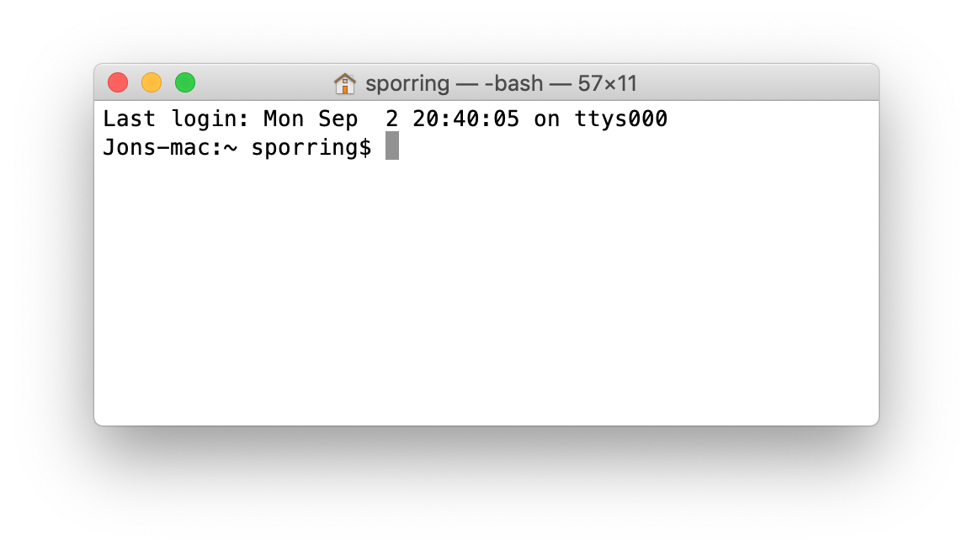
Kommandolinjen (terminalen)
root
PoP
1g
2i
...

Slide 3
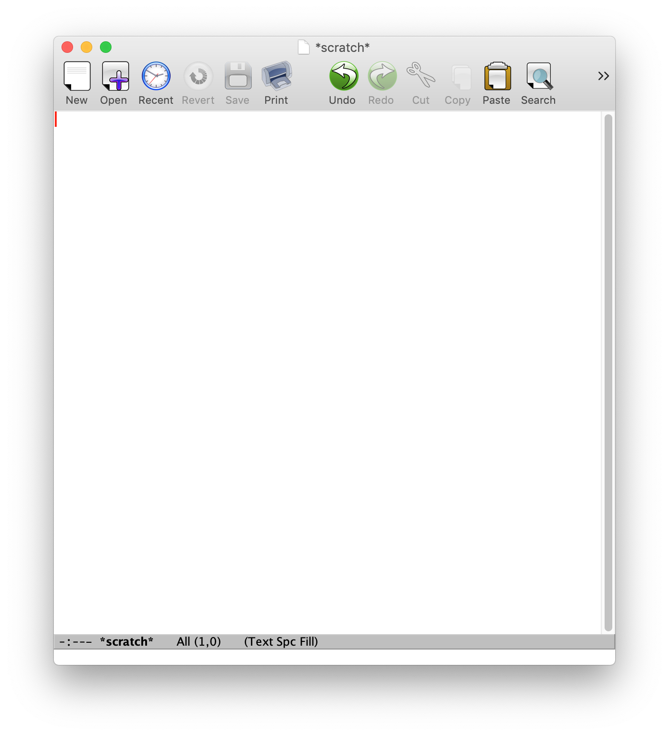
Teksteditor og LaTeX
\documentclass{article}
\begin{document}
Hello world!
\end{document}

Slide 4
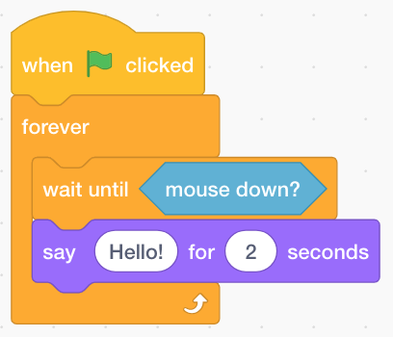
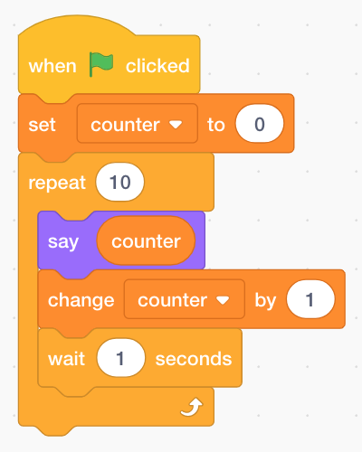
Online programming…
Hello World
Count to 9

Slide 5
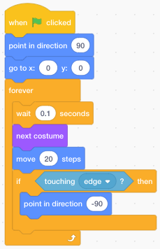
Hvad gør programmet?
https://tinyurl.com/y2w4lld8

Slide 6
Tal med din sidemand m/k og genovervej, hvad programmet gør.
https://tinyurl.com/y5lvo9kn

Slide 7
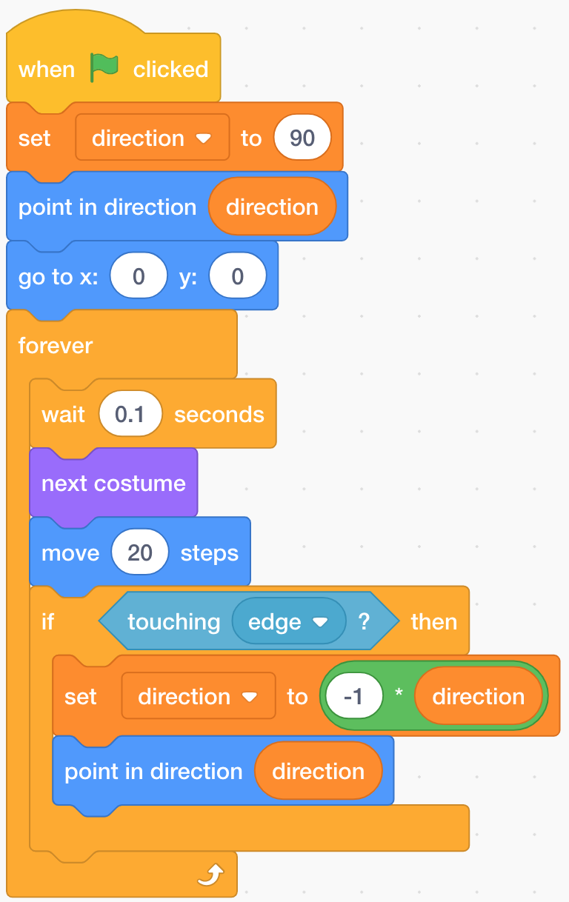
Walking Advanced
Værdi
Løkke
Variabel
Kommunikation
Initial starttilstand
Betingelser
Udtryk
Tilfældigt tal

Slide 8
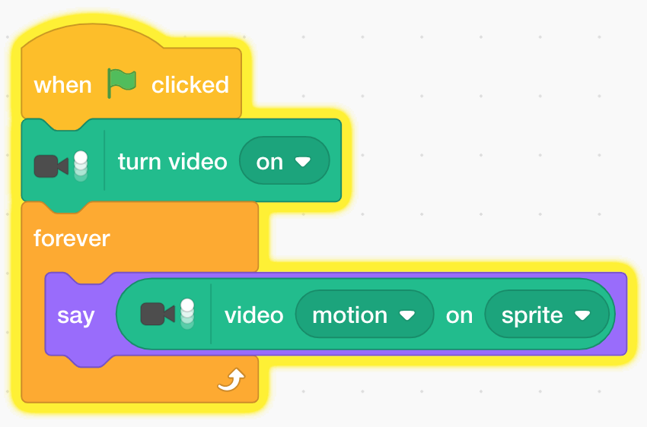
Bevægelse

Slide 9
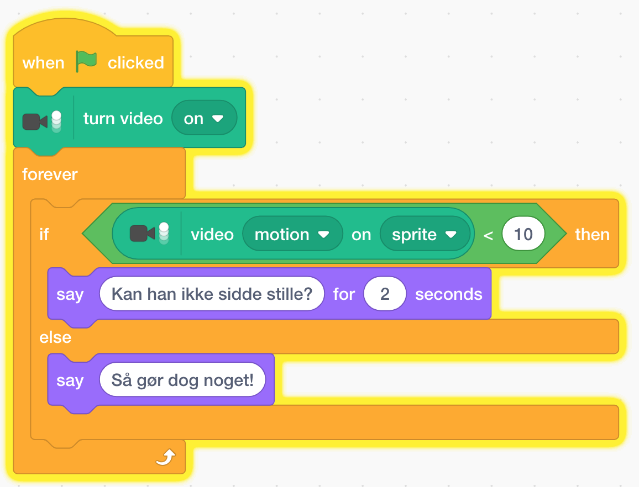
Hvad gør programmet? https://tinyurl.com/y7b9zdb6

Slide 10

Fejl rettet

Slide 11
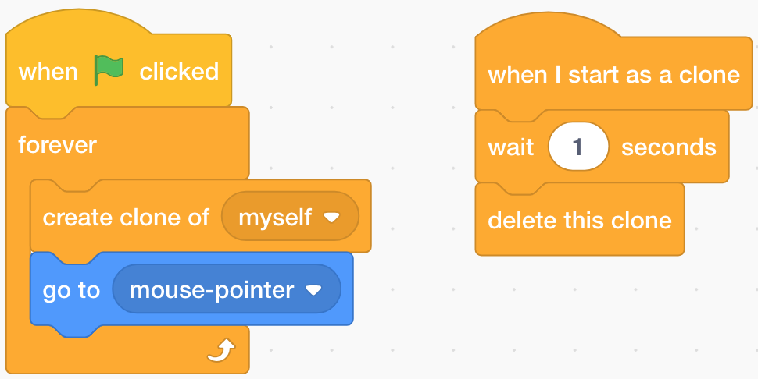
Cloning

Slide 12
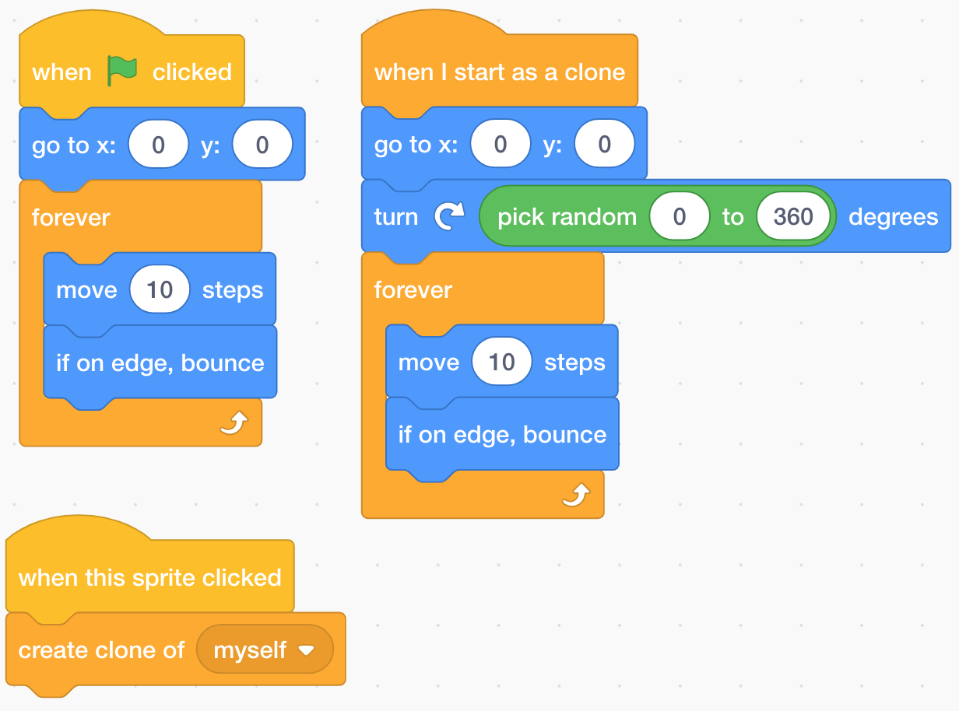
Click the bat game

Slide 13
Online programming: Collect computers
Bruger kontrollerer playable-character (pc)
Objekt placeres tilfældigt på skærmen
Bruger får point, når pc rammer objekt, hvorefter objekt forsvinder og nyt placeres tilfældigt.
Point vises på skærmen

Slide 14
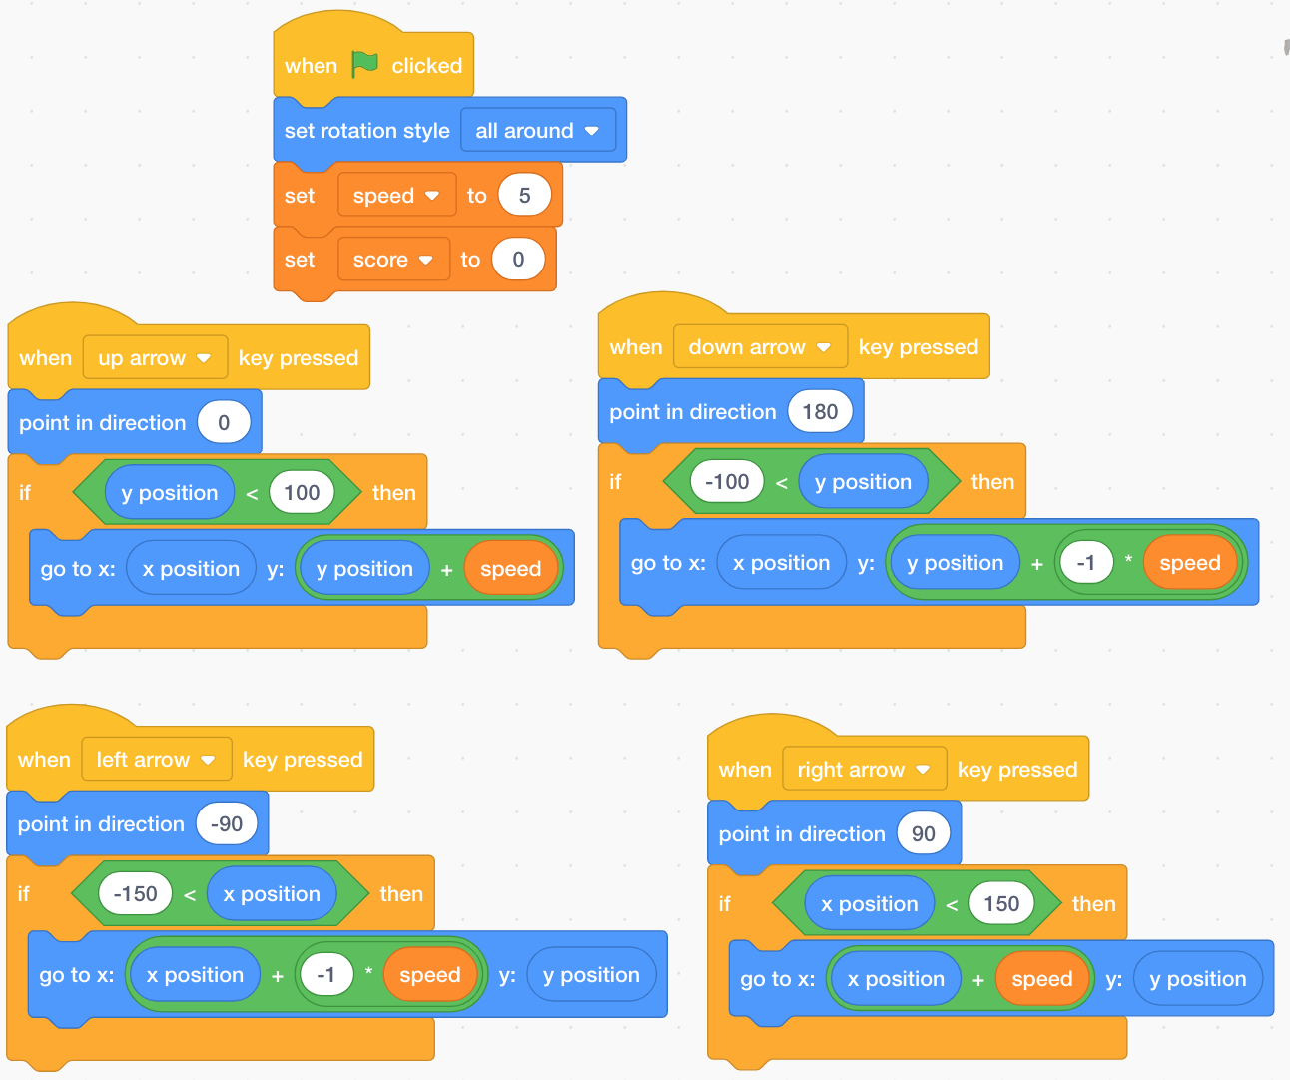
Online programming: Collect computers - PC

Slide 15
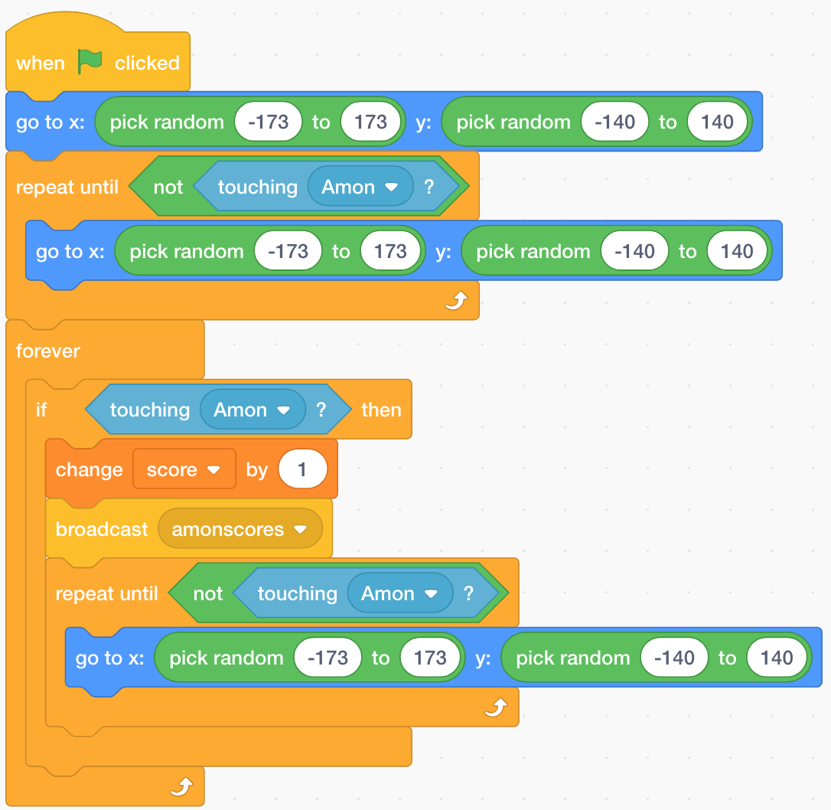
Online programming: Collect computers - Obj

Slide 16
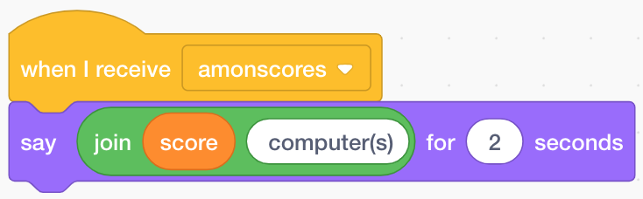
Online programming: Collect computers - Points
Notes:
Run code

